Slide 1
Znanost na dlanu
Nataša Zvonar, prof.
OŠ ŽNJAN-PAZDIGRAD

Slide 2
Mjerila i vrste crteža prema namjeni
Ključni pojmovi: mjerila crtanja, vrste crteža prema namjeni. Obrazovna postignuća: navesti i primijeniti vrste mjerila crtanja.
Simboli i kotiranje u graditeljstvu
Ključni pojmovi: normirani simboli crtanja u graditeljstvu (npr. simbol za prozor, vrata,
umivaonik, kada za kupanje...).
Obrazovna postignuća: prepoznati normirane graditeljske simbole u graditeljstvu.
Crtanje tlocrta uč̈ ionice
Ključ̈ni pojmovi: mjerilo crtanja, simboli u graditeljstvu, kotiranje (npr. izmjeriti učionicu
i nacrtati tlocrt).
Obrazovna postignuća: izraditi tehnič̈ki crtež tlocrta uč̈ionice.

Slide 3
Mjerni sustavi
Američki sustav
https://hr.wikipedia.org/wiki/Ameri%C4%8Dki_sustav_mjera#Mjere_za_duljinu
SI sustav:
https://hr.wikipedia.org/wiki/Me%C4%91unarodni_sustav_mjernih_jedinica

Slide 4
Izmjeri dužinu svoje klupe na ove različite načine, podatke upiši u tablicu.
LAKAT
METAR
PALAC
PEDALJ

Slide 5
Tablica za 1. zadatak

Slide 6
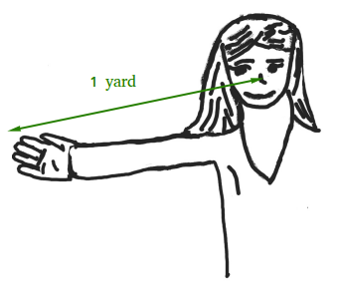
Izmjeri dužinu učionice na ove različite načine, podatke upiši u tablicu.
KORAK
YARD
METAR

Slide 7
Tablica za 2. zadatak

Slide 8
Kotiraj, a zatim izračunaj površinu stanova.
M 1:100

Slide 9
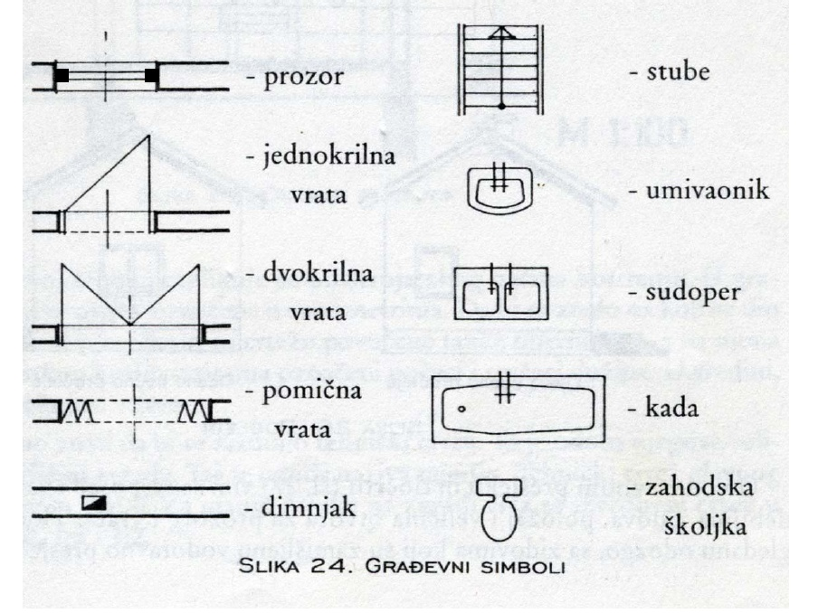

Slide 10
Nacrtaj tlocrt naše škole.
Radni postupak izrade tlocrta škole:
Mjerenje duljine – duljina i širina učionice, dimenzija prozora, razmak između prozora, veličina vrata, širina zidova…
Izrada skice učionice i prikaz izmjerenih duljina
Izrada tehničkog crteža

